Slide 1
Лекция 15
Волевые усилия и их значение в спортивной деятельности.

Slide 2
Воля
Наиболее ярко проявляется воля человека тогда, когда на пути к достижению поставленных целей встречаются препятствия. В этих случаях особенно отчётливо выступают принятие решения, готовность к его исполнению, а также волевое усилие, которое составляет необходимую и самую характерную особенность спортивной тренировки.
Всякое произвольное действие требует для своего совершения определённого, хотя бы минимального, усилия. Такое волевое усилие имеет место даже при самых обычных преднамеренных действиях, будучи направлено на то, чтобы изменить так или иначе нашу деятельность и начать новый ряд действий.
Наиболее отчётливо волевое усилие выступает тогда, когда при совершении волевого акта мы встречаемся с препятствиями или когда, переживая борьбу мотивов, должны принять определённое решение.

Slide 3
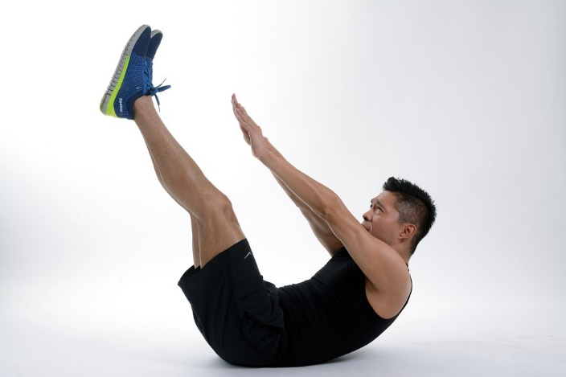
Волевое усилие
Волевое усилие является существенным в волевом акте, находящем своё выражение:
1) в обеспечении принятия надлежащего решения;
2) в приведении этого решения в действие. Интенсивность волевого усилия прямо пропорциональна затруднениям, которые три этом приходится преодолевать.

Slide 4
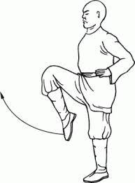
Две особенности характеризуют волевое усилие:
1) оно всегда носит сознательный характер;
2) оно всегда связано с преодолением больших или меньших трудностей. (Ильин Е.П, 2009)

Slide 5

Волевые усилия
Способность спортсмена проявлять усилия воли, связанные с преодолением значительных трудностей, является существенной чертой его нравственного характера, мерилом, с помощью которого не только окружающие, но и сам спортсмен оценивают его личное достоинство.
Достаточно указать на то, как вырастает не только в чужих глазах, но и в своих собственных спортсмен, успешно разрешивший спортивную задачу, потребовавшую больших усилий воли.
В спортивной тренировке волевые усилия могут иметь самые разнообразные по своему характеру и степени проявления.

Slide 6
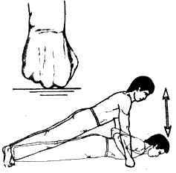
Всякое мышечное напряжение требует известного волевого усилия, направленного на его совершение. Вот почему даже простые физические упражнения связаны с усилиями воли.
Необходимость в процессе физических упражнений совершать большие или меньшие, но всегда превышающие обычные мышечные напряжения, совершать их в разнообразных условиях и именно тогда, когда это надо, побуждает к волевым усилиям.
Будучи многочисленными и часто повторяемыми, эти мышечные напряжения, даже незначительные по своей интенсивности, оказывают очень большое влияние на формирование способности спортсмена к затрате волевого усилия.

Slide 7

Их воспитательное значение определяется тем, что действия, связанные с мышечными напряжениями в играх и спорте, являются самостоятельными действиями спортсмена, где он сам с помощью собственных мышечных напряжений, а не чужими руками достигает поставленной перед ним цели.
Напряжение внимания тоже требует определённых волевых усилий.
Самый акт произвольного внимания по самой своей природе требует волевого усилия, направленного на то, чтобы сосредоточиться в течение более или менее продолжительного времени на избранном объекте.

Slide 8

Вот почему всякое учебное и тренировочное занятие, требующее сосредоточения внимания, есть в то же время и упражнение в воспитании способности спортсмена к волевым усилиям.
Большое значение при этом имеет борьба с отвлечением внимания, когда те или иные чувства или представления стремятся целиком заполнить собой наше сознание и тем самым отвлекают нас от выполняемой работы.
Регулируя (по длительности и интенсивности) трудность заданий, требующих от спортсмена напряжения внимания, тренер тем самым воспитывает у него и способность к волевым усилиям.

Slide 9

Значительно больших волевых усилий требуют действия, связанные с преодолением утомления, которое сопровождается чувством усталости. В связи с этим важным средством, благоприятствующим развитию способности к волевым усилиям, является сознательное подчинение себя требованиям режима.
Существенной стороной режима тренировки является установленный твёрдый порядок дня, в котором определённые часы отведены определённым занятиям.
Уже обычное расписание спортивных занятий является тем твёрдым и незыблемым распорядком, который требует от тренирующихся мобилизовать свои силы в определённое время для определённых занятий.

Slide 10

Соблюдение режима, особенно в начальном периоде тренировки, когда ещё не выработалась привычка к нему, всегда требует значительного напряжения воли, чтобы:
1) заставить себя приступить к данному виду занятий точно в установленное время;
2) поддерживать требуемую интенсивность работы в течение всего времени, отведённого на это занятие. (Ильин Е.П, 2009)

Slide 11
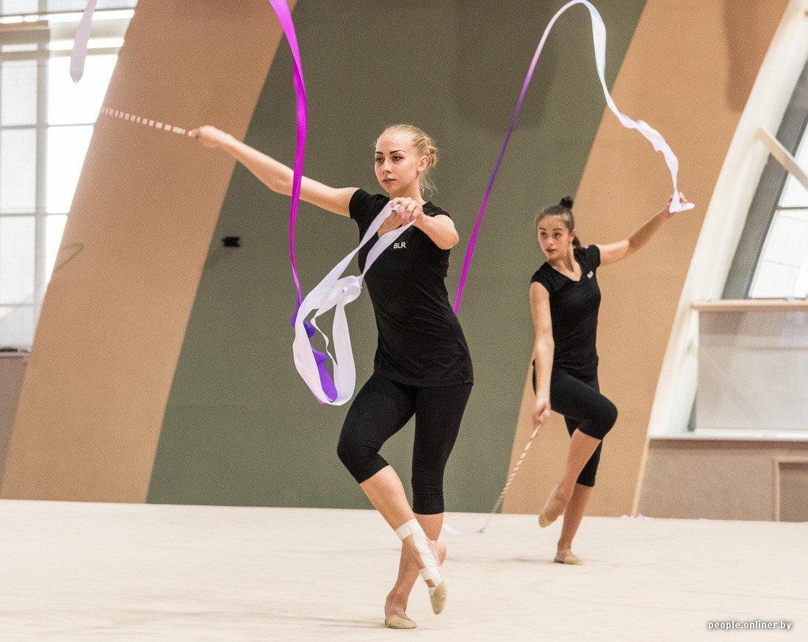
Характерной особенностью усилий, связанных с соблюдением режима, является их относительно спокойный в эмоциональном отношении характер.
Волевые усилия, связанные с соблюдением режима, могут быть крайне разнообразны как по своему характеру, так и по своей степени.
Они допускают различные формы смены занятий и детальную дозировку по количеству материала, скорости работы, её продолжительности и т. д. Всё это в умелых руках тренера превращает такого рода напряжения в прекрасное средство воспитания волевого усилия.

Slide 12
Наличие же трудностей является обязательным, необходимым условием проявления волевого усилия. Величина или степень волевых усилий и характеризуется теми трудностями, которые с помощью этих усилий приходится преодолевать.
Причём речь здесь идёт не о каких-либо внешних трудностях и препятствиях, а в первую очередь о тех внутренних препятствиях, которые испытывает спортсмен при совершении той или другой деятельности. (Диких, К.В., 2010)
Переживание волевого усилия всегда связано с определёнными конкретными видами деятельности; поэтому воспитание способности к волевым усилиям всегда конкретно в своей форме и проявляется в определённых видах деятельности.

Slide 13
Поскольку волевые усилия связаны с конкретными видами деятельности, постольку они всегда носят различный характер и всегда включаются в более или менее сложные и разнообразные виды деятельности.
При взятии старта, или при спурте на финише в беге, или при преодолении известной степени утомления в конце лыжной гонки -- во всех этих и подобных случаях имеют место простые, несложные волевые усилия.
Отличительной их особенностью является затрата относительно большей мышечной силы, необходимой для обеспечения скорости движения или преодоления усталости, чем при обычных видах деятельности. (Родионов А.В., 2010)

Slide 14
Однако в спортивной деятельности могут быть и более сложные виды волевых усилий, например при выполнении сложных гимнастических упражнений, отличающихся разнообразием элементов, сложностью фигур, наличием трудных и опасных движений.
Сложный характер имеют волевые усилия и в спортивных играх. Например, проявление волевых усилий в футболе требует большой сообразительности и особого напряжения внимания.
Здесь мы сталкиваемся не с простыми мышечными усилиями, направленными на выполнение того или иного трудного движения или на преодоление физического утомления, а со сложным видом деятельности, который требует участия высших психических функций.

Slide 15
Всякое волевое усилие связано с преодолением тормозных процессов в коре головного мозга. К числу таких тормозных процессов может быть отнесена инертность тех или других нервных центров, управляющих органами движения, но в данное время заторможённых.
Чтобы совершить при этих условиях движение, необходимо вывести эти центры из состояния инертности, растормозить их, создать в них необходимую степень нервного возбуждения. Когда это тормозное состояние преодолевается, переживается определённое волевое усилие. (Родионов А.В., 2010)
В процессе спортивной тренировки спортсмен овладевает техникой данного движения, у него вырабатывается навык концентрировать требуемые нервные возбуждения по определённым ограниченным проторённым путям, и он чувствует облегчение волевых усилий, которые раньше были необходимы для преодоления состояния инертности.

Slide 16
Происходит это потому, что в процессе повторного выполнения спортивной деятельности у спортсмена образуется новый динамический стереотип, позволяющий выполнять эту деятельность с наименьшим усилием.
Поскольку, однако, этот динамический стереотип есть не что иное, как система временных условных связей, которые могут ослабевать при отсутствии подкрепления, для его поддержания на требуемом уровне необходима систематическая тренировка.
Чтобы воспитать волевое усилие в процессе спортивной тренировки, связанной с применением указанных тормозных процессов, необходимо добиваться овладения техникой данного вида спорта. Совершенствование техники и есть тот путь, который мы применяем для воспитания волевого усилия.

Slide 17
Только тот спортсмен, который овладел техникой, способен проявлять необходимые волевые усилия данного типа.
Надо одновременно отметить, что процесс воспитания волевых усилий в данном случае связан с постепенным нарастанием трудностей. Задача тренера и заключается в том, чтобы провести спортсмена через этот путь постепенного овладения техникой и тем содействовать выработке необходимых динамических стереотипов.
Воспитание волевых усилий такого рода всегда заканчивается установлением определённого соответствия между степенью и характером волевого усилия и степенью тормозных препятствий, которые приходится преодолевать спортсмену в данном виде упражнения.

Slide 18
Но если остановиться только на этой, уже достигнутой стадии, спортсмен окажется неспособным проявить волевые усилия при повышенных требованиях техники, при изменении таких условий, как быстрота, интенсивность, сложность того или другого упражнения.
Хотя волевые усилия тесно связаны с определёнными особенностями техники данного упражнения, однако эти волевые усилия имеют в какой-то степени генерализированный характер и допускают вариации при сохранении общего характера и направленности действий.
Вторую группу процессов торможения, имеющих значение для психологической характеристики волевого усилия и для разработки соответствующих методов его воспитания, составляют тормозные процессы, связанные с эмоциональными переживаниями спортсмена: с переживаниями страха, смущения, неуверенности в собственных силах и т. п.

Slide 19
Природа этих тормозных процессов иная, так как они охватывают отделы головного мозга, связанные с мышлением спортсмена, с пониманием им условий его деятельности, с определением целей, которые он перед собой ставит, с оценкой условий, в которых приходится ему действовать. (Ильин Е.П., 2009)
Первостепенное значение в процессе спортивной тренировки этих волевых усилий имеет умение тренера заменить астенические эмоции спортсмена стеническими эмоциями, т. е. теми, которые имеют положительное влияние на ход спортивной деятельности. Одно овладение техникой движения не может обеспечить требуемый результат.
Здесь тренеру нужно выяснить причины возникших у спортсмена отрицательных эмоций и наметить те средства, которые необходимо применить к их устранению.

Slide 20
Одним из важных моментов для воспитания волевого усилия является такая организация спортивной тренировки, которая всегда доводится до успешного результата.
Спортсмены указывают, что когда они в отдельные дни заканчивают тренировку не с успешным результатом, например падением при попытке прыжка, то уже на другой день сказываются в очень большой силе соответствующие тормозные процессы, и тренировка на второй день снижается.
Доведение тренировочной попытки до успешного результата -- один из важных методов воспитания волевых усилий.

Slide 21
Чтобы воспитать волевое усилие, надо применять систематически подобранные в своей трудности упражнения с тем, чтобы знакомить тренирующихся с этими трудностями и вызывать у них соответствующие эмоциональные состояния, а затем добиваться преодоления этих трудностей.
Громадное значение для воспитания волевого усилия имеет вторая сигнальная система в её связи с первой сигнальной системой.
Это объясняется тем, что вторая сигнальная система связана с высшими эмоциями, которые обычно выражаются в словах, как чувство долга, обязанности, стойкость воли и т. д.

Slide 22
Вот почему спортсмен должен получать от тренера разъяснение тех или других обстоятельств, при которых ему приходится выполнять спортивную деятельность.
Он должен своевременно получить от тренера одобрение, перед ним должны быть поставлены ясные цели. Всё это может быть сделано только в словесной форме. Вторая сигнальная система является физиологической основой осознания нами социального значения тех действий, для выполнения которых мы применяем волевые усилия. (Афанасьев Д.А., 2008)
Спортивная тренировка в любом виде спорта может содержать достаточное количество интенсивных упражнений, требующих для своего выполнения волевых усилий, что позволяет тренеру широко применять эти упражнения для воспитания воли у лиц, занимающихся спортом.

Slide 23
Источник:
http://studbooks.net/744077/turizm/volevye_usiliya_znachenie_sporte

